Slide 1
简易服务器性能统计分析
基于google-chrome的可视化性能分析

Slide 2
现有手段
手动打点
需要手动打点然后配合工具查看
个别逻辑需要，可以打点；但是大量手打，不可取
perf，火焰图等
无需修改代码
能快速定位代码热点
无法展示具体耗时，也无法和逻辑日志结合
对于瞬时的卡顿，往往没有办法

Slide 3
难点是什么？
难点不在于找到热点函数
有很多方法去找到热点函数: perf,火焰图
难点在于精确到具体的耗时
瞬时的卡顿一直没办法排查
结合代码，分析详细的调用过程，精确到每个地方的耗时
完全实时的可视化分析？
不好做，好像意义也不大？？

Slide 4
硬性指标
跨平台，兼容Windows和Linux
无成本且能快速接入到服务器框架中
自动容错，且能直观排查错误，支持冗余打点
可视化，图标方式最直观，支持附加信息，知道每个时间各个CPU的运行压力
多线程多进程支持

Slide 5
关于可视化工具

Slide 6
工具介绍
基于google-chrome浏览器自带工具tracing
浏览器自带工具，使用简单
js程序排查性能基本都靠这个
基于google-chrome浏览器自带日志格式
json格式，很简单，自行拼接即可
位置无关，兼容性强
方便和逻辑层日志合并

Slide 7
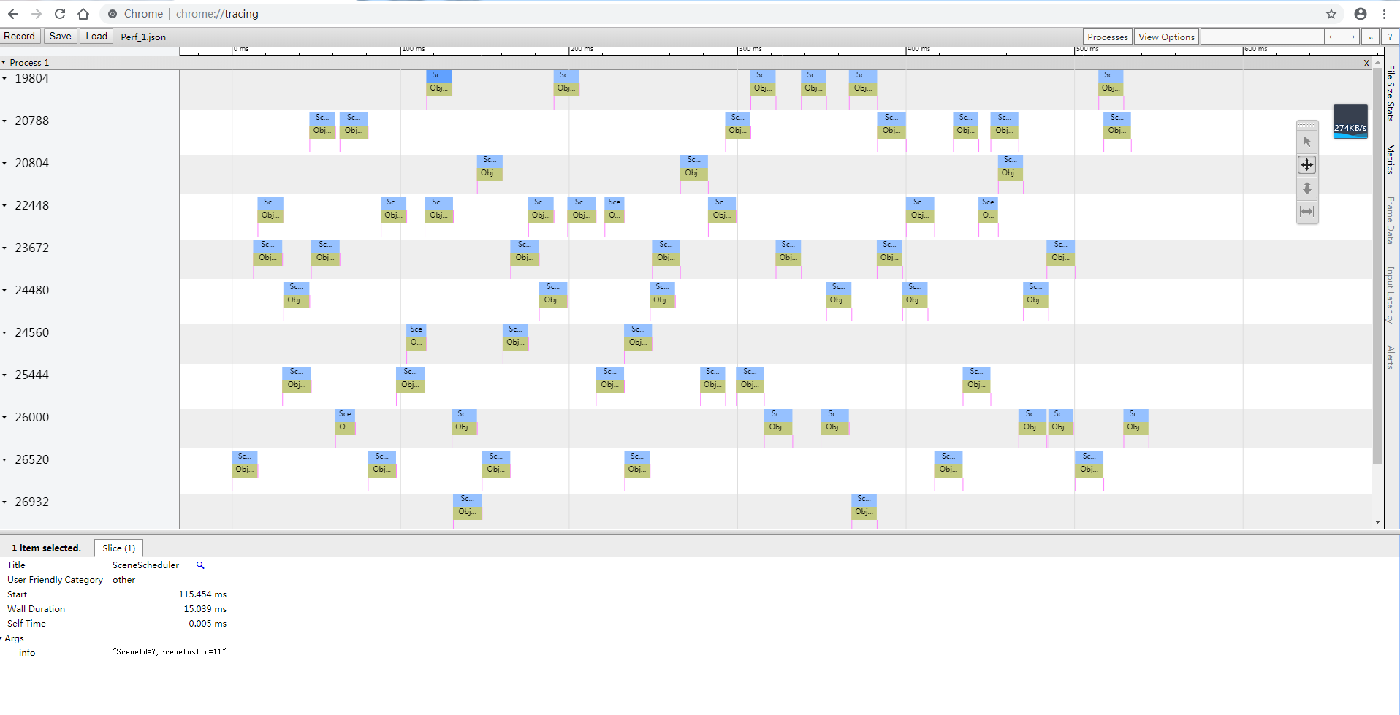
chrome://tracing/

Slide 8
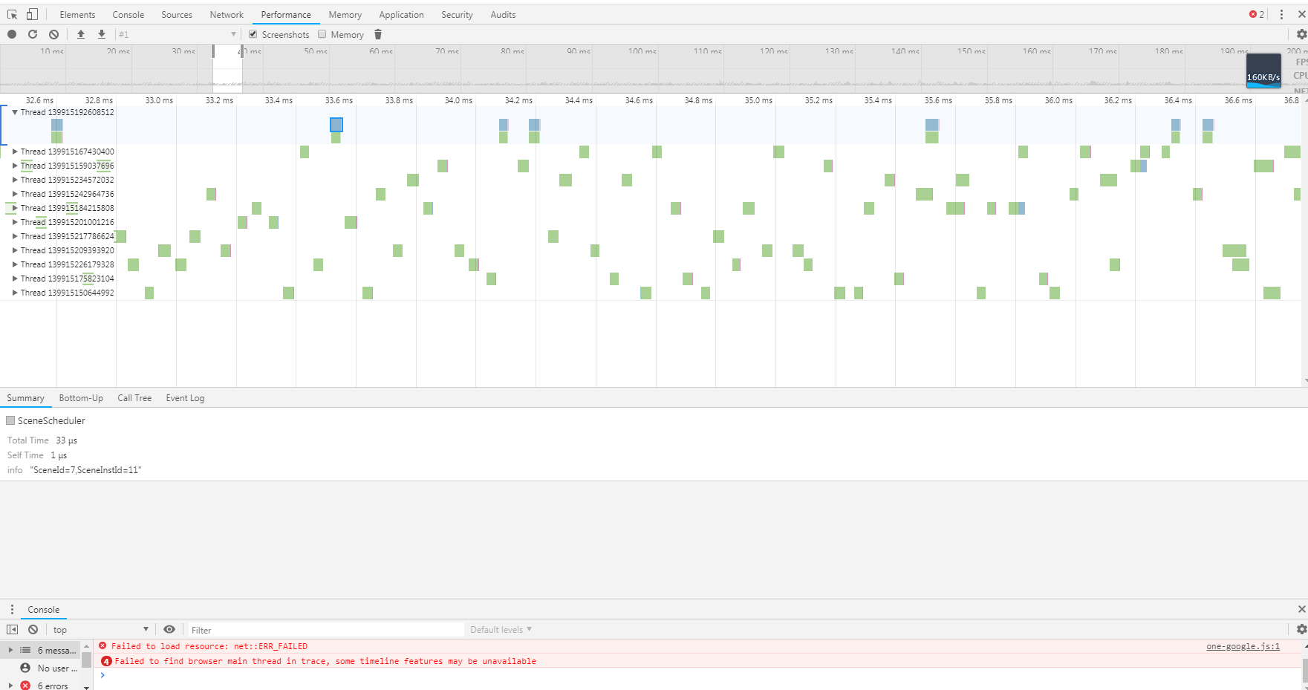
Chrome开发者工具

Slide 9
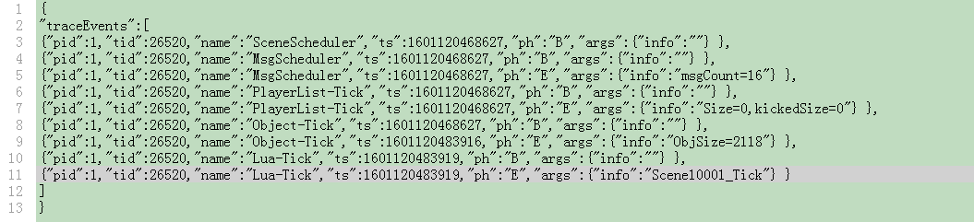
数据格式
Google Chrome Trace Event Format

Slide 10
一键接入API
方式1
开始时打点
void OnBeginProfile(const char* name, const char* desc);
结束时打点
void OnEndProfile(const char* name, const char* desc);
方式2
完成时打点，需要传入开始时间和耗时
void OnCompleteProfile(const char* name, long long int time, long long int dur, const char* desc);

Slide 11
关于数据收集

Slide 12
数据收集
手动打点
完全自己手动打点，一些场景下可以手动记录一些逻辑层的数据
尽量避免大规模手写
自动打点
直接在c++层面给各个函数打桩，然后进行记录和分析
参照gcc -finstrument-functions（后面介绍）
缺点是需要编译器支持
动态语言HOOK
动态语言其实我们能做的不多，主要依赖于其自身提供的hook

Slide 13

-finstrument-functions原理
在编译时，对c/c++函数进行打桩处理，在其进入和离开时回调我们的profile函数
我们以下面这个最简单的函数为例:

Slide 14

-finstrument-functions原理
未打桩之前的机器码

Slide 15
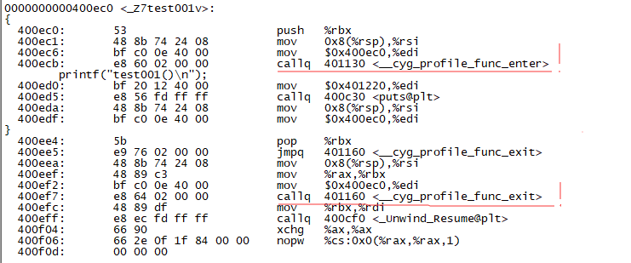
-finstrument-functions原理
GCC打桩之后的机器码

Slide 16
-finstrument-functions选项
-finstrument-functions-exclude-file-list
过滤执行文件夹下面的文件
例如/usr,boost/,PBStruct.pb
-finstrument-functions-exclude-function-list
目前用处不大

Slide 17
-finstrument-functions应用
对逻辑模块函数进行hook
通过线程局部存储，各个线程记录自己的数据
将函数调用按照栈的方式记录：函数地址，时间和耗时
设置监控的最大耗时，超过这个时间则记录日志

Slide 18
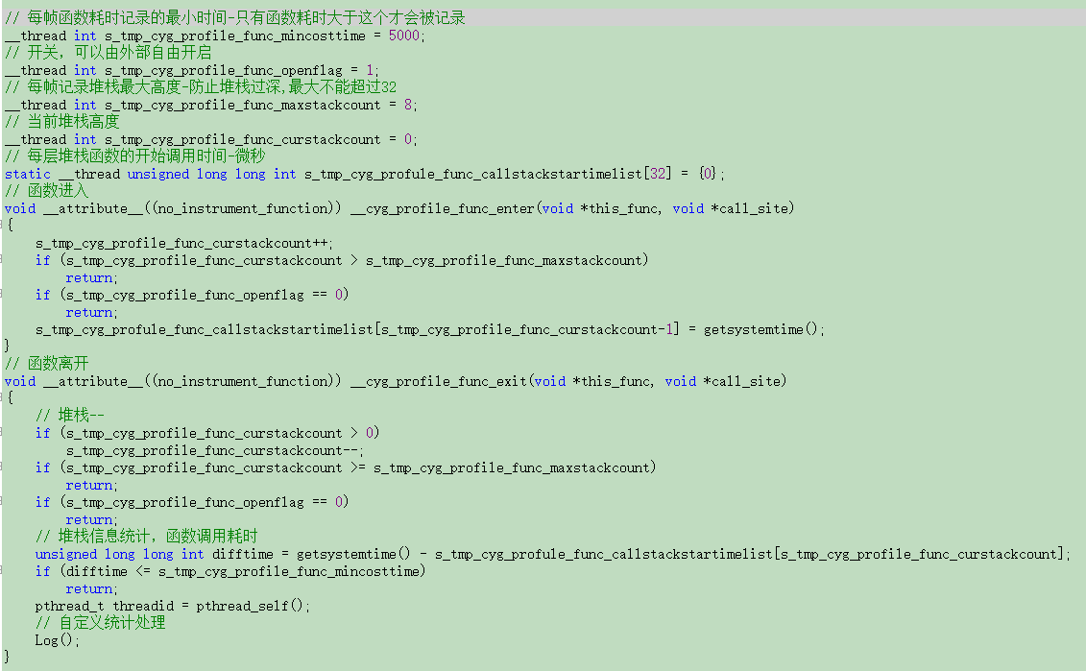
-finstrument-functions应用

Slide 19
关于性能
首先需要过滤掉依赖的无关库，例如stl，protobuf等，将统计定位在逻辑层面
虽然每个函数进入和离开增加了调用，但是如果有配置开关的话，性能是可控的，不会严重影响性能，完全可以在平时就集成进去

Slide 20
不足
需要编译期进行打桩
目前的记录方式比较简单，仅记录超过一定耗时的函数，但对函数内部其他多次调用，但单次耗时较小的没处理（需要自行开发）
c/c++层的可以监控，脚本层无法监控，需要自己根据动态语言的hook机制自行开发

Slide 21
总结
通过gcc打桩，可以比较精确的获取函数执行耗时和其内部调用栈
通过chrome浏览器进行预览
生成数据比较简单，可以和我们的逻辑日志合并在一起

